Slide 1
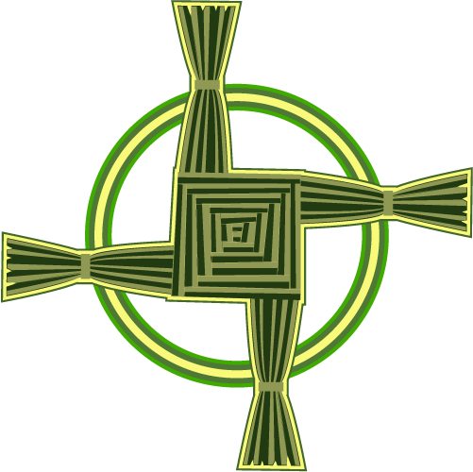
Canaimis duit a Bhríd Canaimis duit a Bhríd Naofa a bheireann an tEarrach leat Crann is bláth ag fás arís Canaimis duit a Bhríd Leag sí clóca ar an talamh d’fhás is mhéadaigh sé Ar nós an ghrá a bhí ag Bríd do Dhia is don tsaol Chaith sí leis na boicht go fial Is d’oscail sí a croí d’oscail sí a croí go lách céad moladh duit a Bhríd
This Photo by Unknown Author is licensed under CC BY-NC-ND

